Slide 1
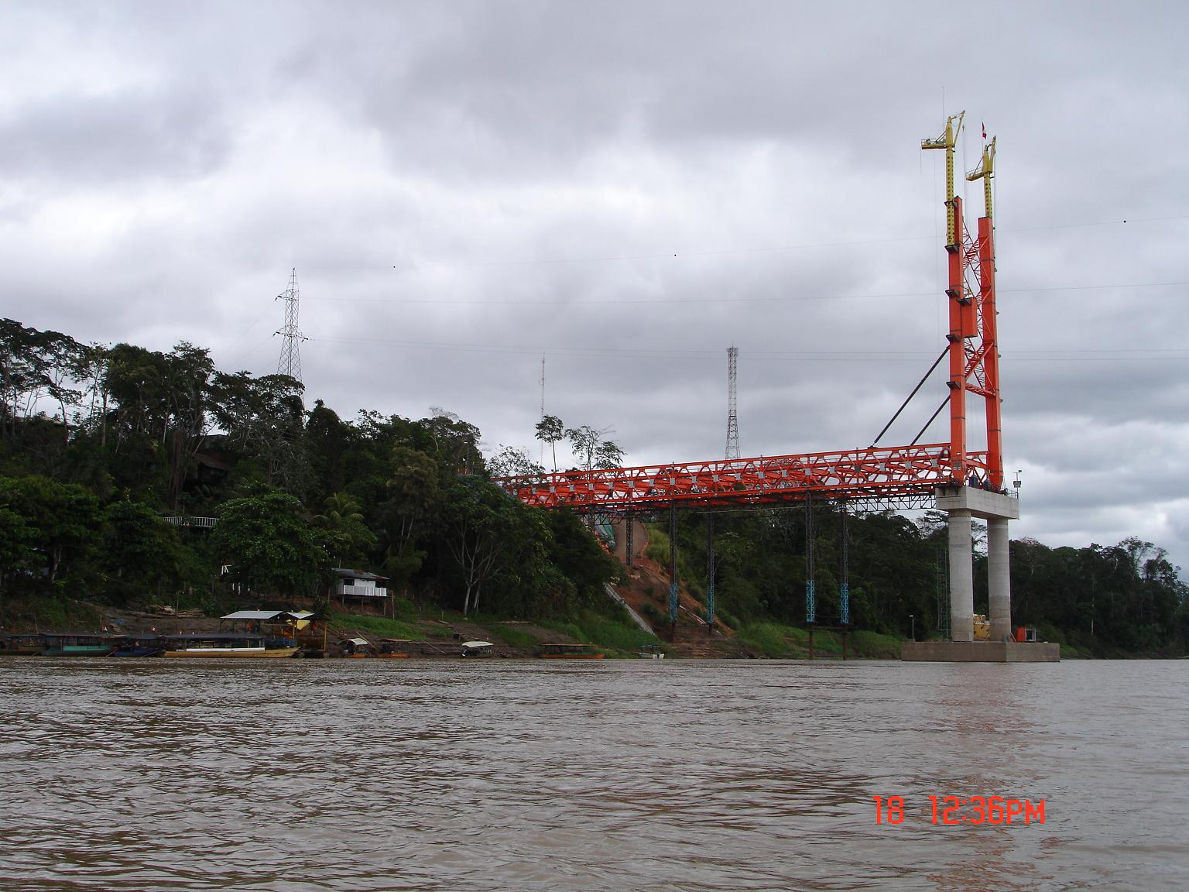
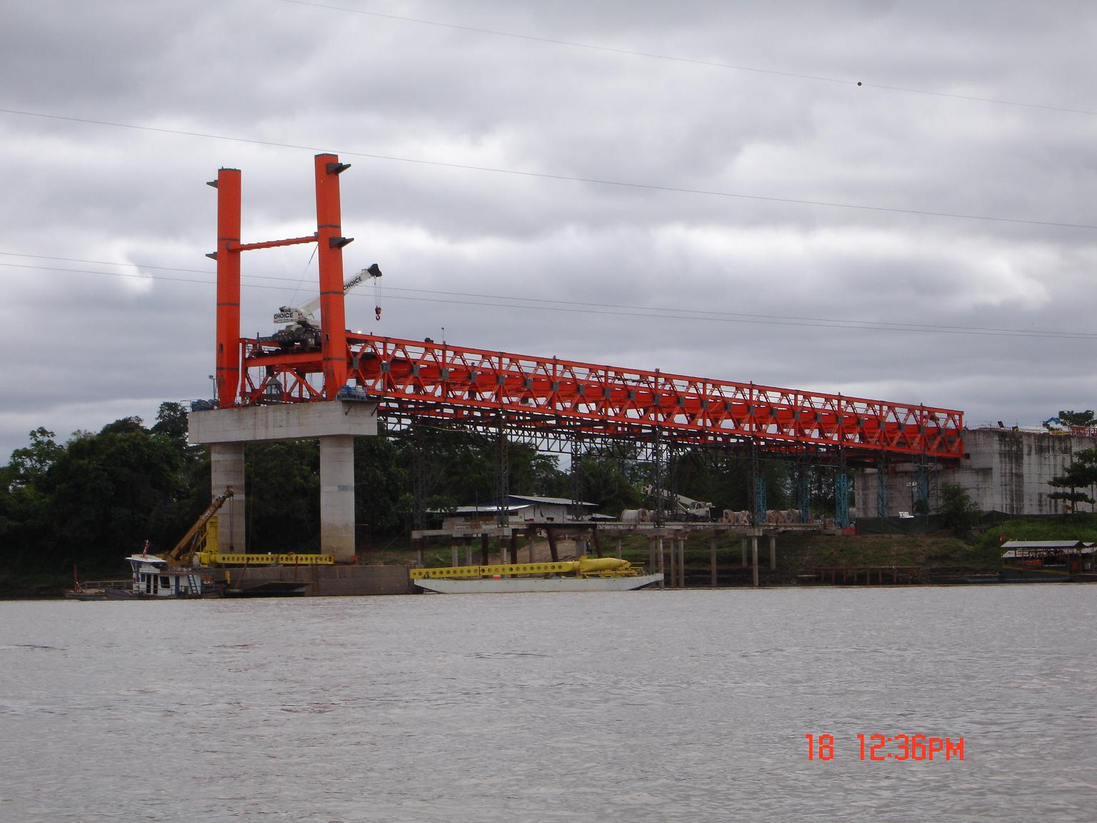
Trayecto desde Puerto Maldonado hacia Río Branco
Fuente: MINCETUR.

Slide 2
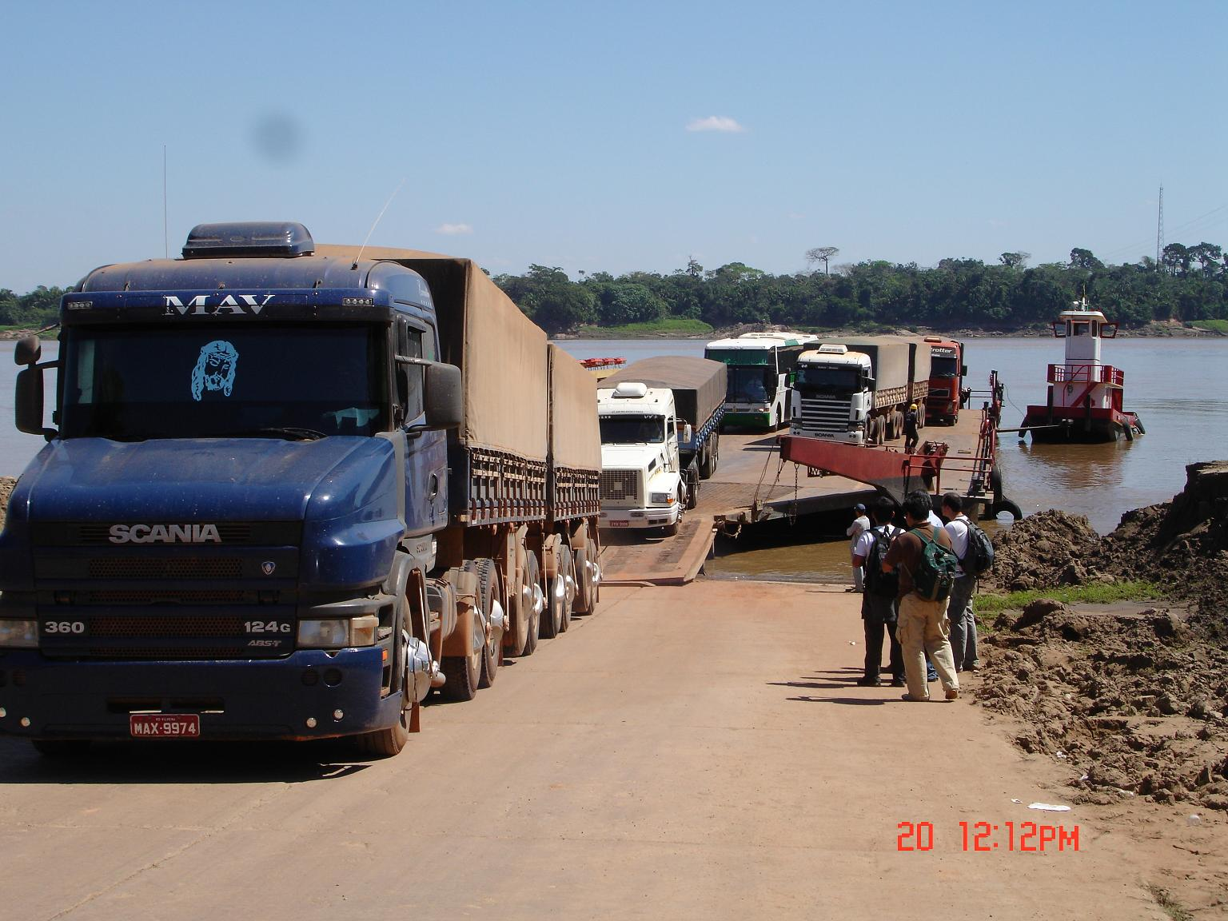
Trayecto desde Río Branco hacia Porto Velho
Fuente: MINCETUR.

